Slide 1
Урок 6
Перевірка теоретичних знань
Основна властивість вимірювання кутів

Slide 2
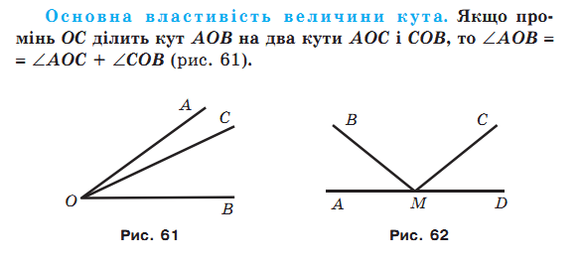

Slide 3



Розв'язання
A
D
1
1) Якщо промінь BD ділить кут ABC на два кути, то має бути
< ABC = <ABD+<CBD,
< ABC =
$$54°$$
$$72°$$
В
C
2
2) Якщо промінь BD ділить кут ABC на два кути, то має бути < ABC = <ABD+<CBD,
<CBD=<ABC-<ABD
< CBD =

Slide 4
УСНО
Задача 2
А
D
С
В
О
Знайти:

Slide 5
Домашнє завдання
№61,64

